Slide 1
Fællesmøde Dagtilbudsrådet og Skolerådet
06.03.2024
”Fælles om børns digitale dannelse”

Slide 2
Dagsorden
18.00-18.15: Velkomst ved formanden for Børne- og Undervisningsudvalget Serdal Benli om dagens tema: ”Sammen om børns digitale dannelse”. Under velkomsten bydes der på sandwich.
18.15-18.45: Værdispil om dilemmaer vedr. børns digitale dannelse.
18.45-19.15: Oplæg om anbefalinger vedr. brug af IT fra Børns Vilkår, medieekspert Kathrine Elmose Jørgensen.
19.15-19.30: Pause med kaffe, te og kage.
19:30-19:45: Gruppedrøftelse: hvilke nye perspektiver gav oplægget og værdispillet?
19:45-20:25: Fælles drøftelse: Hvilke overvejelser og perspektiver får medlemmerne har rådene, hvad har I hørt og drøftet? V. Serdal Benli.
20:25-20:30: Tak for i dag v. Serdal Benli.

Slide 3
National viden om skærmbrug
Stort fokus på skærmbrug - erkendelse af, at vi har behov for at blive klogere på, hvordan, hvor meget og hvornår vi bruger skærmene. Både i dagtilbud, skole og privat
En national kortlægning fra DPU (2020) om brug af digitale medier i vuggestue og børnehave viser, at 79% af danske daginstitutioner anvender aktivt digitale medier i det pædagogiske arbejde – typisk max. 10 minutter om dagen
Ifølge en litteraturgennemgang fra Statens Institut for Folkesundhed "Skærmbrug og koncentration blandt børn og unge" (2024) konkluderer de fleste studier, at der er en sammenhæng mellem skærmtid og koncentrationsbesvær
PISA 2022 viste at danske elever er dem, der bruger digitale værktøjer mest af alle
Tager det alvorligt i Gladsaxe Kommune - drøftelser både i Børne- og Undervisningsudvalget og Byrådet
Andreas Lieberoth psykolog og digitaliseringsforsker: Afblæser i ny bog advarslerne om skærmtid – det handler om, hvad der foregår på skærmen

Slide 4
Beslutninger og drøftelser i Børne- og Undervisningsudvalget
Børn i kommunens dagtilbud skal anvende tablets sammen med det pædagogiske personale og ikke alene
Brugen af tablets skal i høj grad have et veldefineret pædagogisk formål
Brugen af tablets sammen med børn skal i videst muligt omfang ske i sammenhæng med anden pædagogisk aktivitet, hvor en tablet kan bruges understøttende, f.eks. som kamera, optagelse af video, søgning mv.
Tablets skal videst muligt indgå som en støtte til pædagogiske aktiviteter, som egentligt ikke er digitale, men hvor det bare hjælper eller understøtter aktiviteten
I videst muligt omfang skal brugen af tablets sammen med børn under 2 år begrænses og afgrænses til brug i forbindelse med audio og projektor
Dagtilbud:
På baggrund af et medlemsforslag var der i Børne- og Undervisningsudvalgets møde den 1. juni 2023 en drøftelse om regler for skærmbrug i dagtilbud.
Børne- og Undervisningsudvalget endte med at tiltræde et ændringsforslag. Forslaget bestod i at Børne- og Kulturforvaltningen udarbejder forslag til principper, som kan drøftes lokalt i forældrebestyrelser og forældrekontaktudvalg. Udvalget foreslår at der kan tages udgangspunkt i følgende principper:

Slide 5
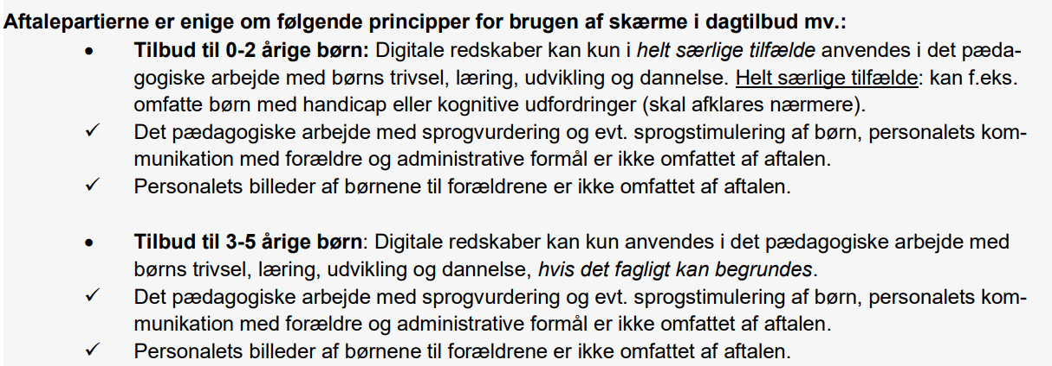
Forventet lovgivning på dagtilbudsområdet
Regeringen har 31. Oktober 2023 indgået en aftale med Socialistisk Folkeparti, Enhedslisten, Radikale Venstre, Dansk Folkeparti, Alternativet og Nye Borgerlige om principperne for en kommende lovændring i relation til anvendelse af digitale redskaber i dagtilbud.
Aftalepartierne er enige om, at dagtilbud ikke skal bidrage til en øgning af børns skærmtid.
Aftalepartierne har tillid til den pædagogiske praksis, men er enige om, at der ud fra et forsigtighedsprincip skal være en mere restriktiv tilgang til brug af digitale medier i dagtilbud.
Den aftalte model for brug af skærme i dagtilbud kræver lovændring.
Lovændringen forventes at træde i kraft
den 1. juli 2024. ​

Slide 6
Beslutninger og drøftelser i Børne- og Undervisningsudvalget
Skole:
Evaluering af brugen ad iPads og PC til undervisningsbrug.
Fokus på udrulning af begrænsninger;
Fra App Store til GLX-App Store
Begrænsninger på uhensigtsmæssigt webindhold
Fjernet tidsbegrænsning på iPad
Begrænsninger for Microsoft Teams
Netværksbegrænsninger fx spil, sociale medier, streaming og shopping
Wipe af iPads

Slide 7
Anbefalinger fra Styrelsen for Undervisning og Kvalitet (STUK)
Fælles rammer for brug af skærme 1. Ledelsen sætter retning for skærmbrug på skolen 2. Inddrag pædagogisk personale og elever i dialogen om skærmbrug 3. Skab overblik over skolens skærmbrug som udgangspunkt for dialogen 4. Brug skolens fysiske rammer til at skabe attraktive alternativer til skærmbrug 5. Gå i dialog med forældrene om elevernes brug af skærme
Begrænsning af digitale distraktioner i skoletiden 6. Indfør mobilfri skole 7. Spær adgangen til ikke-relevante hjemmesider 8. Læg tablets og computere væk, når de ikke bruges i undervisningen 9. Lad fokus på skærmbrug bidrage til elevernes digitale dannelse
God balance mellem analog og digitalt baseret undervisning 10. Brug kun skærme, når det er didaktisk og pædagogisk hensigtsmæssigt 11. Giv plads til analog læring 12. Sæt brug af skærme på dagsordenen for den pædagogiske udvikling

Slide 8
Spilleregler 'værdispil'
Hver deltager i gruppen har 5 tændstikker
Gruppen vælger et udsagn og læser det op
Individuelt vælger man tændstikker, hvor 1 tændstik er mest uenig i udsagnet og 5 er mest enig i udsagnet
De to deltagere, der har henholdsvis færrest og flest tændstikker fortæller om deres valg
Gruppen tager sine tændstikker tilbage, og går videre til næste udsagn

Slide 9
Spørgsmål værdispil
Det er hovedsageligt daginstitutioner og skolens ansvar at lære børn og unge at navigere i den digitale verden
Etablering af firewall på alle skoler vil skabe bedre koncentration i læreprocesser hos børn og unge
Som dagtilbud og skoler er vi kompetente til at klæde vores elever på til at navigere i den digitale verden
Dagtilbud og Skoler skal være med til at reducere børn og unges samlede skærmtid
Dagtilbud og Skoler har et ansvar for at klæde forældre på til at kunne hjælpe deres børn i den digitale verden.
Skærme skal helt ud af indskolingen
AI skal integreres i skolen så hurtigst som muligt
Pædagoger og lærere skal argumentere for deres valg af de digitale platforme
Notes:
Husk tændstikker

Slide 10
Oplæg om anbefalinger vedr. brug af IT fra Børns Vilkår,
v. medieekspert Kathrine Elmose Jørgensen.

Slide 11
pause

Slide 12
Gruppedrøftelser
I skal nu ude i jeres grupper drøfte følgende:
Hvilke nye perspektiver gav oplægget og værdispillet?
Notes:
15 min.

Slide 13
Fælles drøftelse
Hvilke overvejelser og perspektiver får I?
Hvad blev i særligt optagede af?
Notes:
Serdal faciliterer den fælles drøftelse.

Slide 14
Tak for i dag
Næste møder:
Skolerådet 7. okt. 2024
Dagtilbudsrådet 5. nov. 2024

